Slide 1
استدعاء تتابع من الأشياء تم عرضها عليه ثم يقوم بإرجاعها بنفس التتابع التي كانت عليه، من 3 - 8 أشياء
مقدم الهدف: أحمد علي عواد

Slide 2
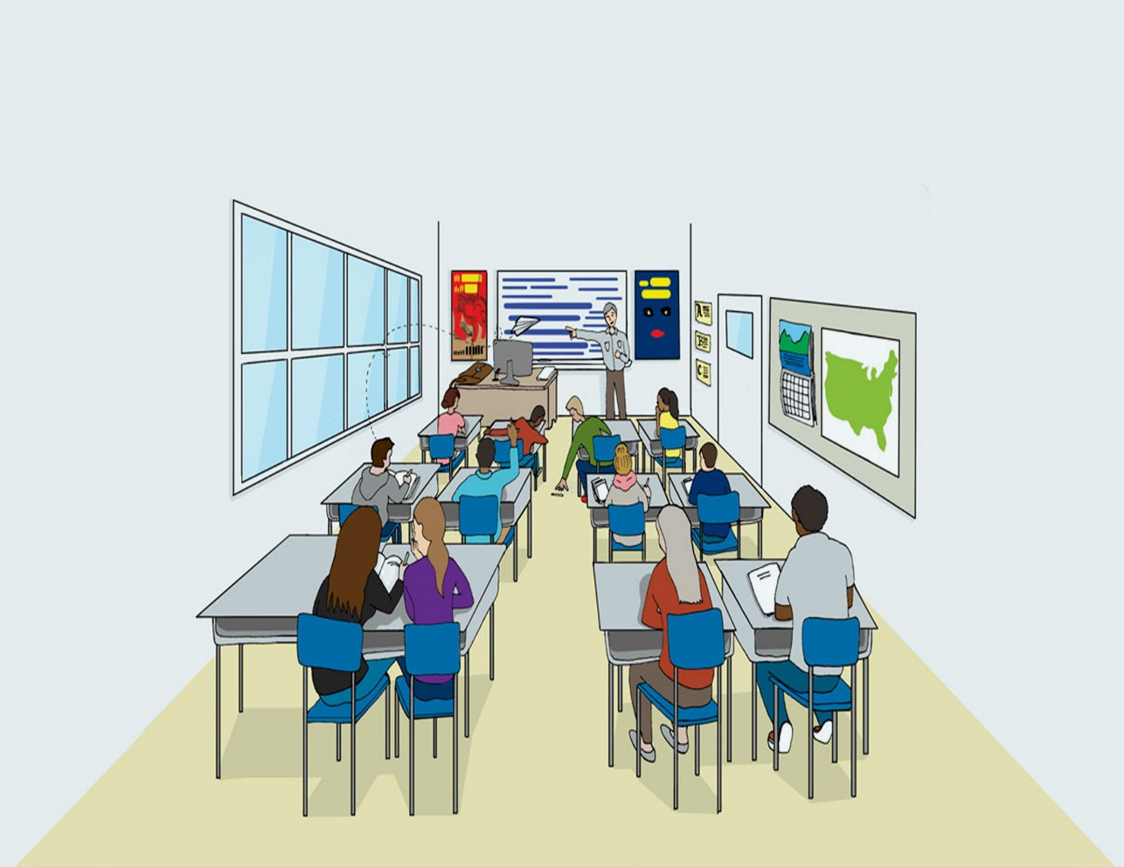
المراجعة: أ. جمعه شعيب | الإعداد : احمد علي عواد | استدعاء تتابع من الأشياء تم عرضها عليه ثم يقوم بإرجاعها بنفس التتابع التي كانت عليه، من 3 - 8 أشياء رقم الهدف :(1967) | الهدف
الفئة العمرية: 12-13 | مستوى الشدة: بسيطة | فئة الإعاقة : الاعاقة الذهنية | بيانات الهدف
درس : استدعاء تتابع من الأشياء تم عرضها عليه ثم يقوم بإرجاعها بنفس التتابع التي كانت عليه، من 3 - 8 أشياء قصة: دخل المعلم للصف وأعطى الحصة للطلاب ثم خرج، فتذكر انه نسي شيء ما فرجع للصف فوجد الطالب خليفة قد غير مقعده ووضع حقيبته في مكان أخر وقد اخرج الايباد من الحقيبة، فنظر له المعلم وقال له ارجع يا خليفة في مكانك وضع ادواتك في مكانها مثلما كانت وبالفعل استجاب خليفة لأوامر المعلم وفعل المطلوب منه |  |  | كتاب الطالب

Slide 3
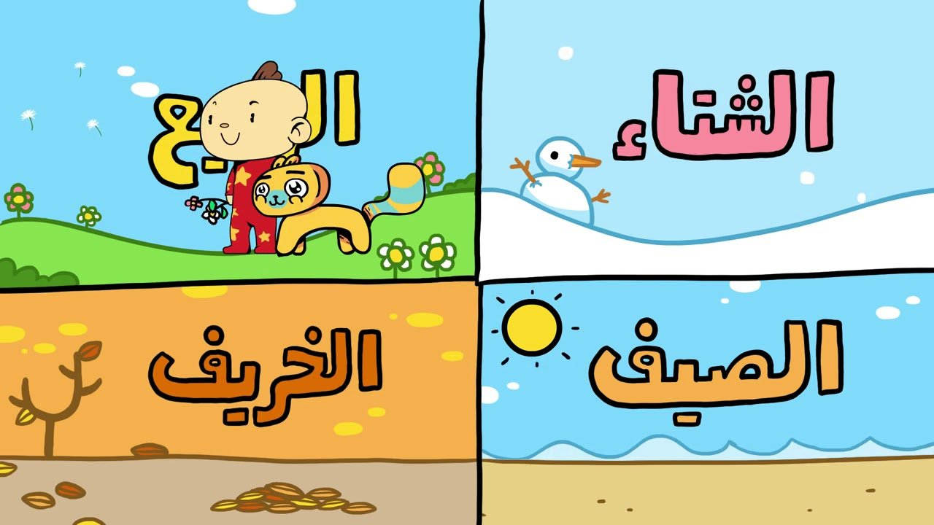
استدعاء تتابع من الأشياء تم عرضها عليه ثم يقوم بإرجاعها بنفس التتابع التي كانت عليه، من 3 - 8 أشياء | الهدف
انشطه مهارية | المكونات
ان يقوم المعلم بالتالي: 1- ان يراجع مع الطلاب أيام الأسبوع، ان يقول جمل بسيطة مكونة من كلمتين ويطلب من الطلاب انا يرددوها خلفه 2- ان يقوم المعلم بعمل حركات جسدية مختلفة ويطلب من الطلاب ان يفعلوا مثلما فعل 3- ان يغير المعلم بعض أماكن الأدوات في الفصل ثم يطلب من الطلاب ان يعيدوها في اماكنها من قبل 4- ان يعرض عليهم تتابع الأوقات والأيام والشهور والفصول

Slide 4
التدرج في تنفيذ النشاط: 1- ان يحكي المعلم القصة اكثر من مرة للطلاب 2- ان يشاركهم في الحكي بعد ذلك 3- ان يطرح عليهم أسئلة بأحداث القصة 4- ان يوضح المعلم للطلاب أهمية النظام ووضع الأشياء في اماكنها بعد الاستخدام 5-ان يعرض عليهم مجموعة من الأدوات 3 أدوات في أماكن محددة ثم يقوم بتغيير اماكنها ثم يطلب منهم وضعها في مكانها مرة أخرى 6- ان يكرر التمرين هذا مع زيادة الأدوات 7- ان يضع امام الطالب مجموعة من الأدوات مرتبة بصورة معينه ويعطيه مدة محددة للنظر اليها ثم يغير اماكنها ويطلب منه يعيدها مرة أخرى لمكانها من قبل | دليل للمعلم
التربية الموسيقية : ان يقوم المعلم بعمل ثلاث أصوات موسيقية ثم يطلب من الطالب ان يعيدها بنفس الترتيب التربية الرياضية: ان يقوم المعلم بعمل 3 او اكثر من الحركات ثم يطلب من الطالب ان يعيدها بنفس الترتيب | الأنشطة الداعمة
ان يقوم ولي الامر بالطلب من ابنه ان ينظم غرفته ويضع ادواته في مكانها الصحيح | الواجب المنزلي
فيديو تعليمي يسأل ان توجد هذه الأشياء تعرض على الطالب ثم تخفى من امامه ثم يسأل https://www.youtube.com/watch?v=8F0NYBBKczM | تمارين الكترونية

Slide 5
الهدف يعتمد على الأشياء وليس على الصور وقد اوضحنا للمعلم بعض المقترحات لتنفيذه في المدرسة والمنزل | أوراق عمل
جيد : ان يقوم الطالب بتنفيذ المهمة دون أي مساعدة بمحاولات 5 من 5 متوسط: ان يقوم الطالب بتنفيذ المهمة بعدد محاولات 3 من 5 | التقييم

